Slide 1
Het schoolsysteem in Nederland De Volgende Stap

Slide 2
Zit jouw kind in groep 7? Wat weet je over…
School kiezen?
Toetsen?
School kiezen?
…
…

Slide 3
Waar gaat het over?
Onderwerp | Datum
1. Het Nederlands schoolsysteem | …
2. Doorstroomtoets en schooladvies | …
3. Een school kiezen | …
4. Hoe werkt een middelbare school? | …
5. Op gast of op bezoek | …

Slide 4
Wat leer je vandaag?
Ik ken de verschillende schooltypen in Nederland.
Ik begrijp wat de belangrijkste verschillen zijn tussen praktijkonderwijs, vmbo, havo en vwo.
Ik ken de middelbare scholen in de buurt.
Ik ken de woorden die bij de schooltypen horen.

Slide 5
Wie zijn jullie?

Slide 6
Wat weet je over de middelbare school?

Slide 7
Het schoolsysteem in Nederland

Slide 8
Het schoolsysteem in Nederland

Slide 9
Het praktijkonderwijs
5 jaar
Kleine klassen
Veel begeleiding
Werken met handen

Slide 10
Het praktijkonderwijs
Kleine klassen
Ieder kind een eigen programma
Veel begeleiding
Vaak dezelfde docent
Veel praktijkles en stage
Naar een entreeopleiding

Slide 11
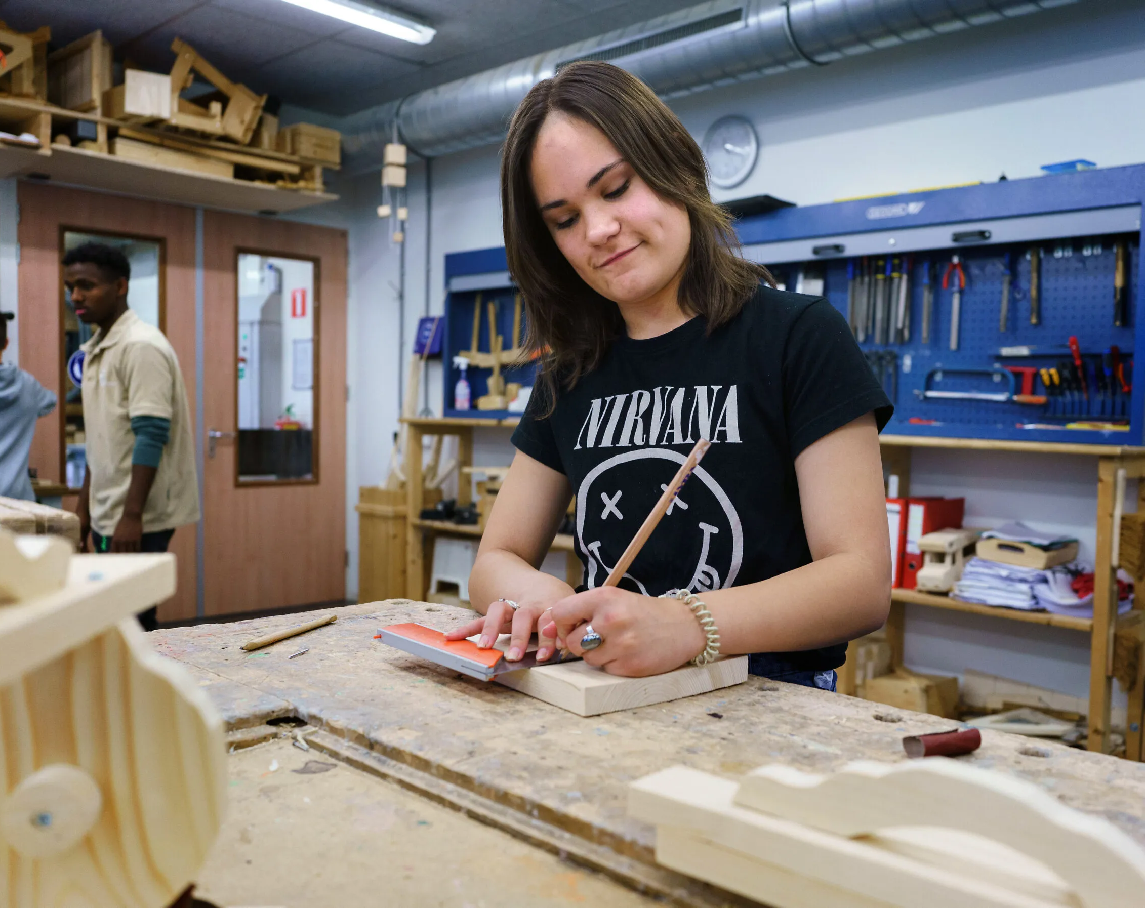
Het vmbo
4 jaar
Kiest beroepsprofiel
Soms stage

Slide 12
Het vmbo
20 – 25 leerlingen in de klas
4 typen
Beroepsprofiel
Korte stages
Naar het mbo

Slide 13
De havo
5 jaar
Veel les
Projecten

Slide 14
De havo
20 – 25 leerlingen in de klas
Veel les
Projecten
Geen stage
Naar het hbo

Slide 15
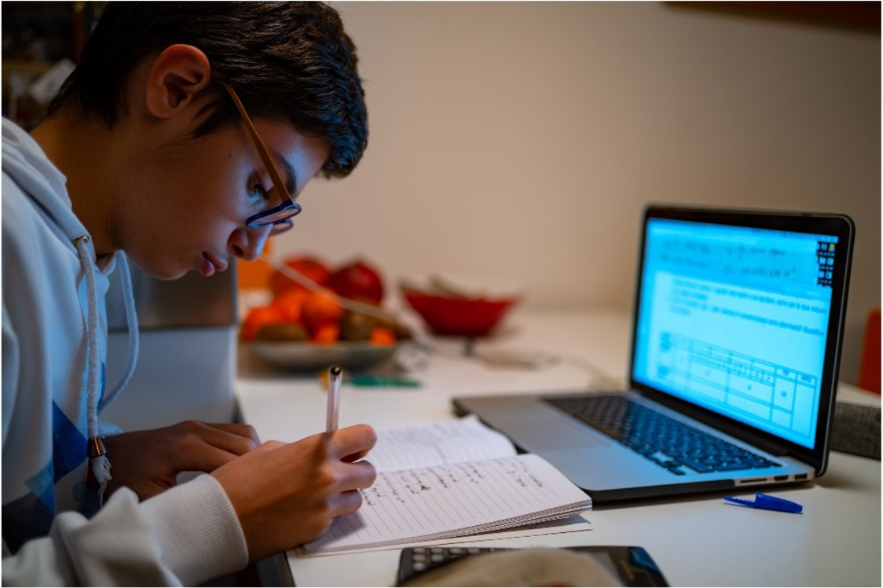
Het vwo
6 jaar
Veel en snel leren
Veel les en boeken
Zelfstandig werken

Slide 16
Het vwo
20 – 25 leerlingen in de klas
Veel les
Hoog tempo
Geen stage
Naar de universiteit

Slide 17
De verschillen
 | Les
 | Praktijkles
 | Stage
 | Zelf werken
Het praktijkonderwijs
Het vmbo
De havo
Het vwo

Slide 18
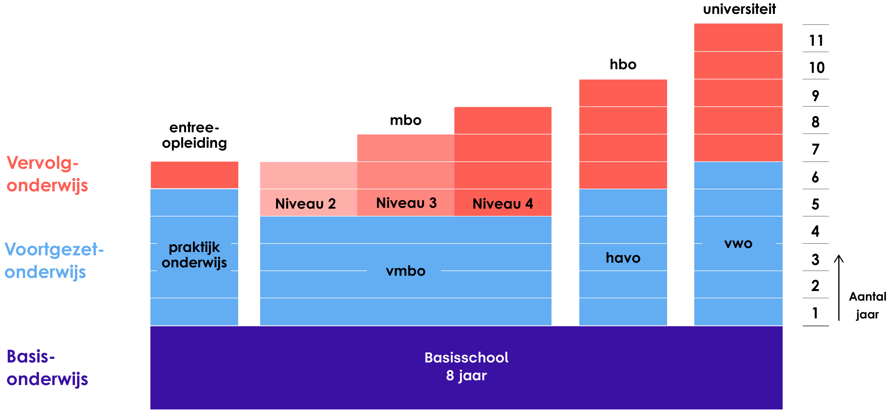
Het schoolsysteem

Slide 19
Weet jij het?
Hoe lang duurt het vwo?
4 jaar
5 jaar
6 jaar

Slide 20
Weet jij het?
Wat kun je doen na het vmbo?
Praktijkonderwijs
Mbo of havo
Universiteit

Slide 21
Weet jij het?
Welke school duurt 5 jaar?
Vmbo
Havo
Vwo

Slide 22
Weet jij het?
Met welk diploma kun je naar het mbo?
Entree
Vmbo
Havo
Vwo

Slide 23
Weet jij het?
Hoe lang duurt het vmbo?
4 jaar
5 jaar
6 jaar

Slide 24
Weet jij het?
Naar welke school gaan de meeste kinderen?
Vmbo
Havo
Vwo

Slide 25
Doorstromen

Slide 26
Hoe wordt Maia advocaat?
Dit is Maia.
Maia’s schooladvies is vmbo.
Ze wil later naar de universiteit. Maia wil advocaat worden.
Hoe kan ze naar de universiteit?

Slide 27
Hoe wordt Lars monteur?
Dit is Lars.
Lars wil monteur worden.
Zijn schooladvies is ‘praktijkonderwijs’.
Monteur is een opleiding op mbo 2-niveau.
Kan hij monteur worden?

Slide 28
Hoe wordt Abrihet fysiotherapeut?
Dit is Abrihet.
Abrihet heeft een havo-advies.
Ze wil naar het hbo.
Abrihet wil fysiotherapeut worden.
Wat moet zij doen?

Slide 29
Hoe wordt Vitaliy verpleegkundige?
Dit is Vitaliy.
Vitaliy’s schooladvies is vmbo.
Hij wil verpleegkundige worden.
Dat is een opleiding op mbo of hbo.
Kan hij verpleegkundige worden met zijn advies?

Slide 30
Hoe wordt Anna kok?
Dit is Anna.
Anna wil kok worden.
Zij heeft havo-advies.
Je kunt kok worden met mbo.
Kan zij kok worden?

Slide 31
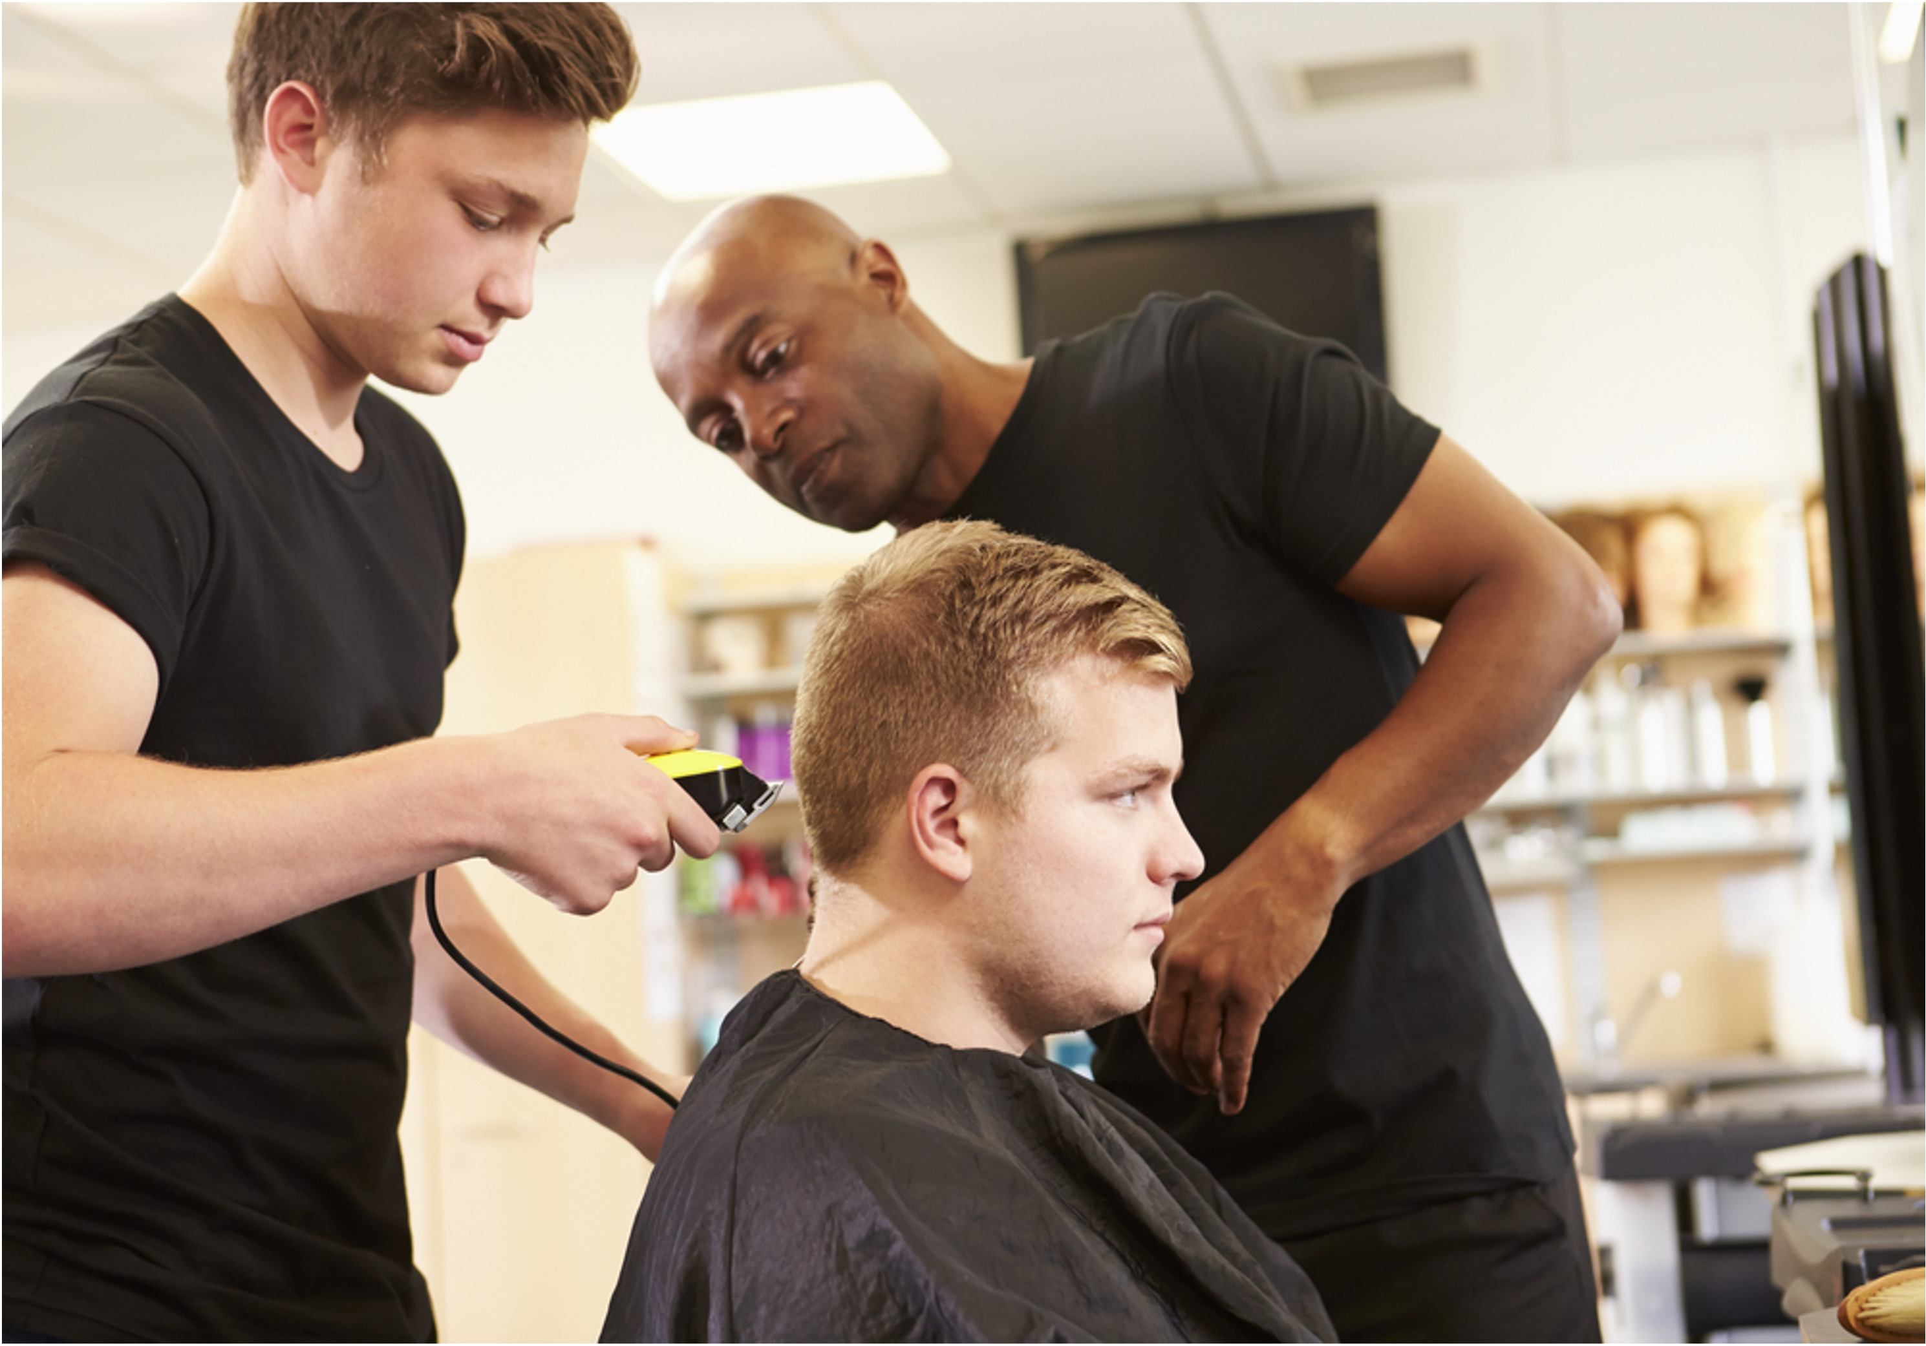
Hoe wordt Ramon kapper?
Dit is Ramon.
Zijn schooladvies is het praktijkonderwijs.
Ramon wil kapper worden.
Dat is een mbo-opleiding.
Hoe moet hij dit doen?

Slide 32
Hoe kan Benny naar het hbo?
Dit is Benny.
Benny heeft een vmbo-advies.
Hij wil graag naar het hbo.
Hij wil media en communicatie studeren.
Wat moet Benny doen?

Slide 33
Hoe wordt Ibrahim ICT-er?
Dit is Ibrahim.
Ibrahim heeft een havo-advies.
Hij wil op de universiteit ICT studeren.
Wat kan Ibrahim doen?

Slide 34
Hoe Samira juf?
Dit is Samira.
Samira heeft vwo-advies gekregen. Ze wil graag juf worden.
Dat is een studie op het hbo.
Kan Samira de opleiding doen?

Slide 35
Het schoolsysteem in Nederland

Slide 36
Scholen in [ invullen plaatsnaam ]
Welke scholen in [plaatsnaam] ken je al?
Wat weet je over de scholen?

Slide 37
[ Invullen naam school ]
Niveaus:
Leerlingen
Bijzonder:
[ Hier afbeelding van de school plaatsen ]

Slide 38
Hoe leert jouw kind?
Hoe leert jouw kind?
Waar is jouw kind goed in?
Wat wil jouw kind later worden?

Slide 39
Welk niveau past bij jouw kind?
Wat zegt jouw kind zelf over het niveau?
Wat zegt de school over het niveau?
Wat denk jij over het niveau?

Slide 40
Wat vind jij?

Slide 41
Ik wil dat mijn kind doet wat hij leuk vindt op school.

Slide 42
Ik vind 12 jaar te jong om een school kiezen.

Slide 43
Ik wil dat mijn kind hoge cijfers haalt.

Slide 44
Ik vind 12 jaar te jong om een school kiezen.

Slide 45
Ik weet waar mijn kind later wil werken.

Slide 46
Ik weet beter wat goed is voor mijn kind dan mijn kind zelf.

Slide 47
Ik weet beter wat goed is voor mijn kind dan de school.

Slide 48
Ik praat samen met mijn kind over mijn werk.

Slide 49
De school weet welk niveau bij mijn kind past.

Slide 50
Ik wil dat mijn kind later hetzelfde werk kiest als ik of mijn partner.

Slide 51
Het maakt mij niet uit welk niveau mijn kind doet.

Slide 52
Ik vind dat mijn kind hard moet werken voor school. Stress hoort daarbij.

Slide 53
Wat heb je vandaag geleerd?
Wat vond je interessant?
Wat heb je geleerd?
Heb je nog een vraag?

Slide 54
Doelen van vandaag
Ik ken de verschillende schooltypen in Nederland.
Ik begrijp wat de belangrijkste verschillen zijn tussen vmbo, havo en vwo.
Ik ken de middelbare scholen in de buurt.
Ik ken de woorden die bij de schooltypen horen.

Slide 55
Thuis oefenen?
Opdracht voor thuis
Online oefenen

Slide 56
De volgende keer
[Datum en tijd volgende bijeenkomst]
[Onderwerp volgende bijeenkomst]
[Aankondiging gastspreker?]
[Overig]
[Eventueel contactgegevens of info over WhatsApp-groep]

Slide 57
De volgende keer
Onderwerp | Datum
1. Het Nederlands schoolsysteem | …
2. Doorstroomtoets en schooladvies | …
3. Een school kiezen | …
4. Hoe werkt een middelbare school? | …
5. Op gast of op bezoek | …

